Slide 1

STATYSTYCZNA ANALIZA DANYCH 1
IV semestr studiów inżynierskich w PJWSTK, 2015/2016
Cel wykładu - poznanie podstaw analizy danych
statystyka opisowa
modelowanie probabilistyczne
wnioskowanie statystyczne (SAD2)

Slide 2

Statystyczna analiza danych 1
Wykład 5 (1)

Slide 3
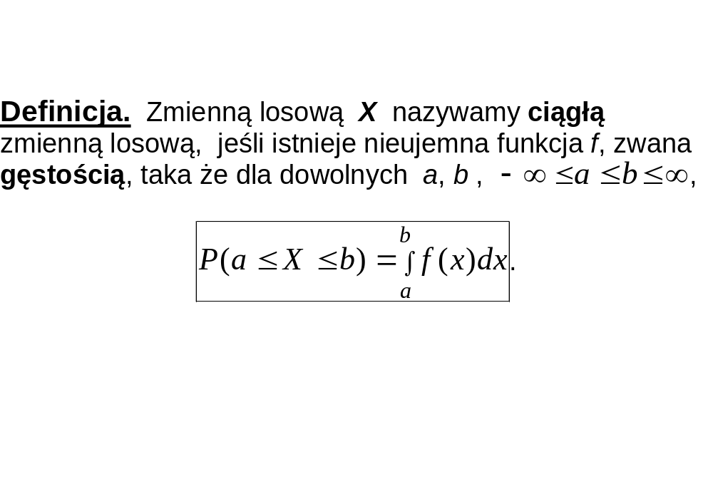
Ciągłe zmienne losowe

Slide 4
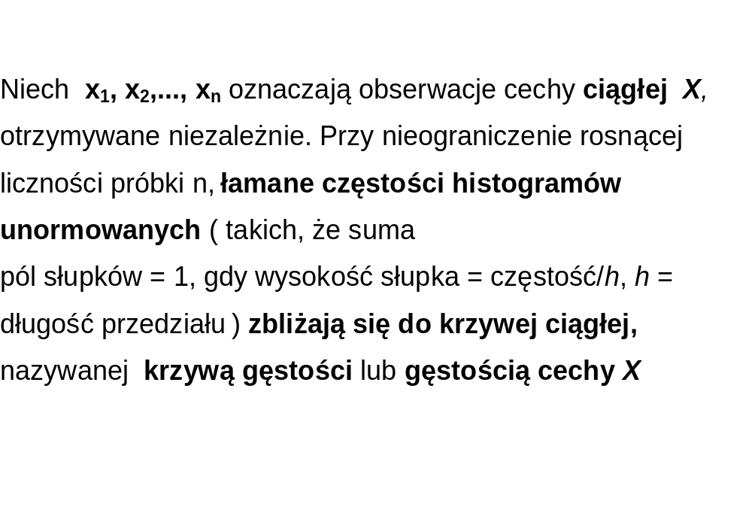
Gęstości

Slide 5
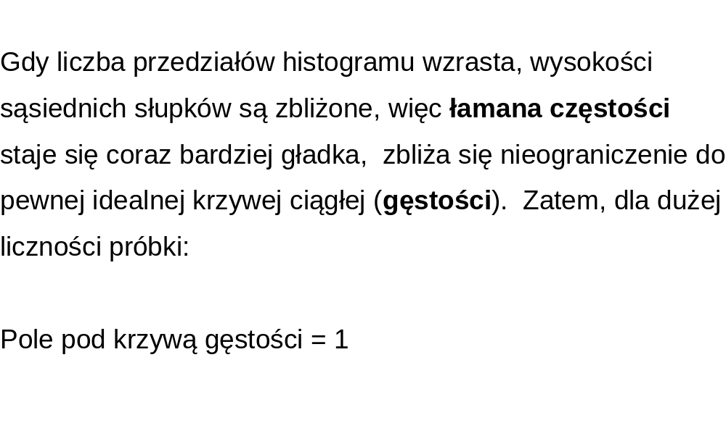

Slide 6
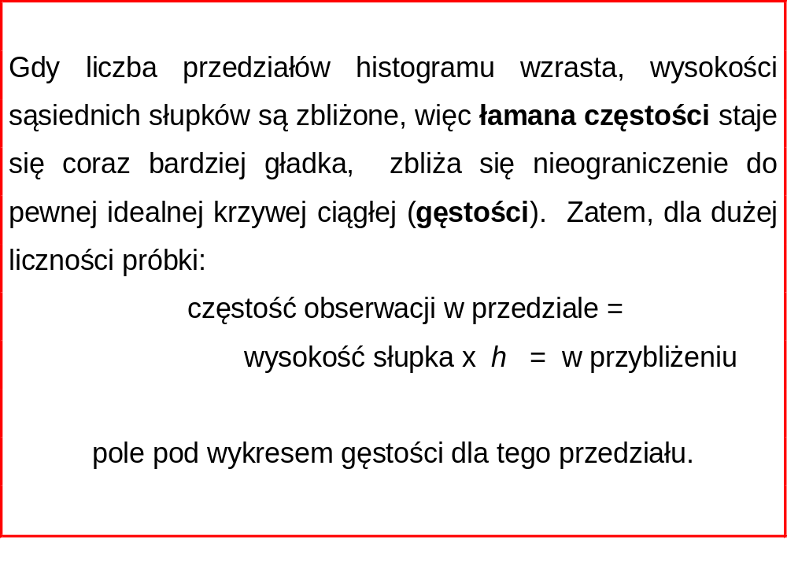

Slide 7
Funkcja gęstości rozkładu
0.15
0.10
0.05
100 000 pomiarów
70 przedziałów
0.00
0
2
4
6
8
10
12
14

Slide 8
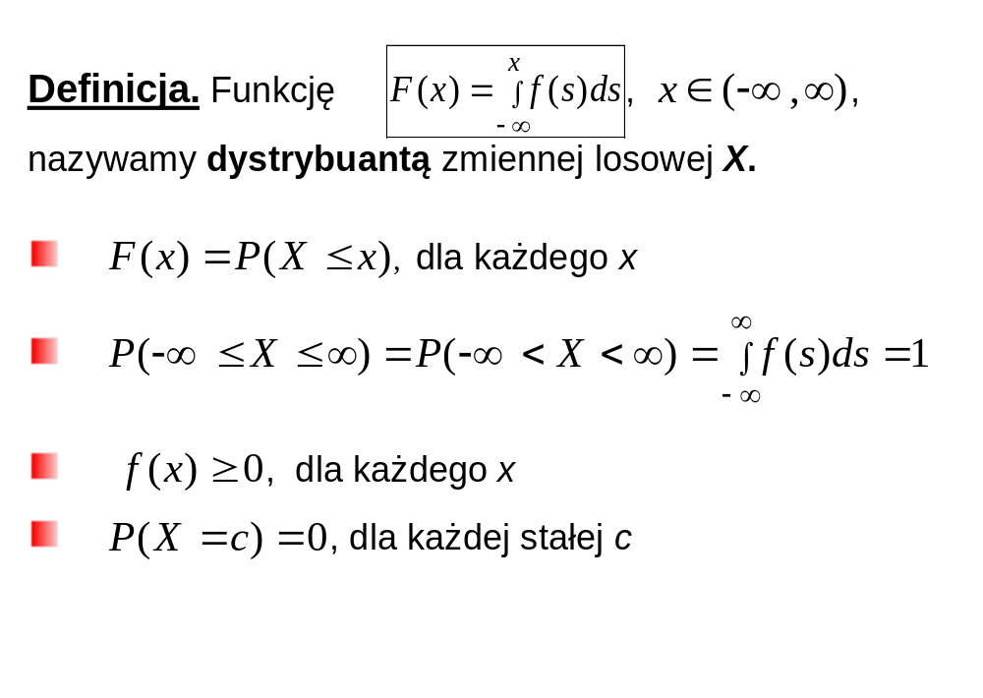
Dystrybuanta

Slide 9
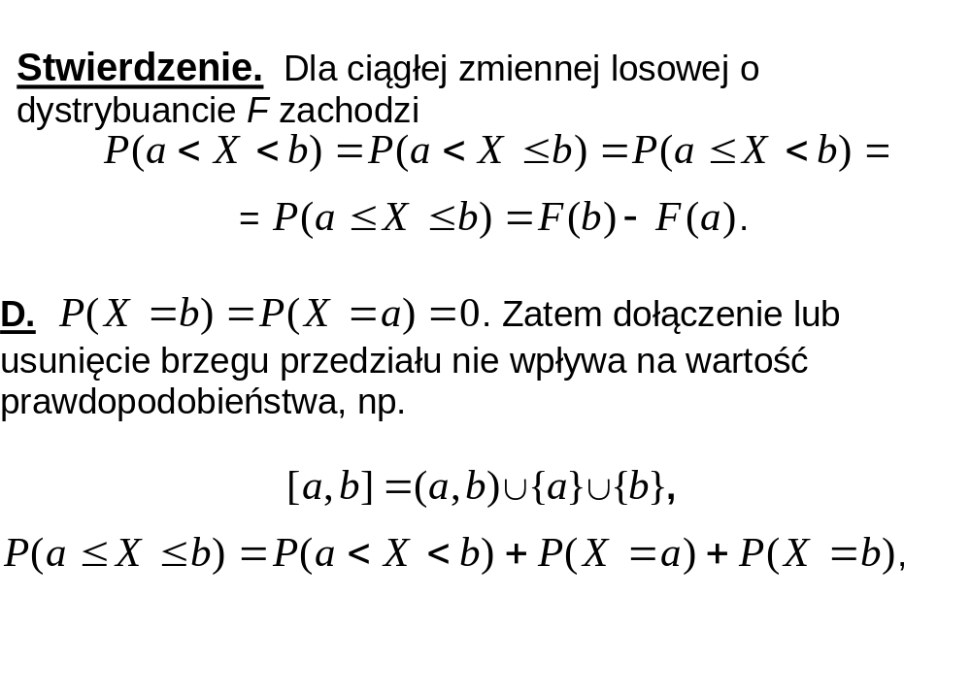

Slide 10
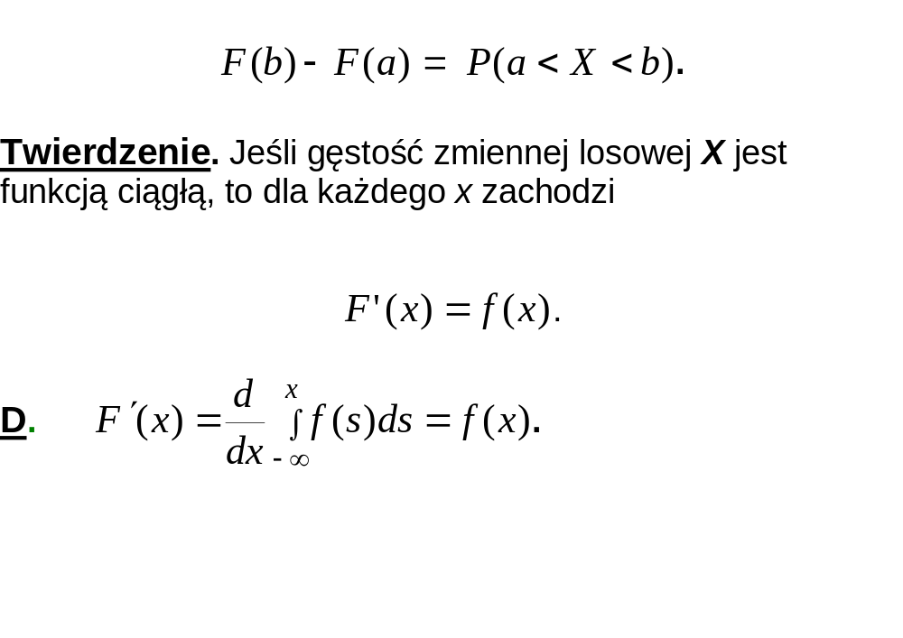

Slide 11
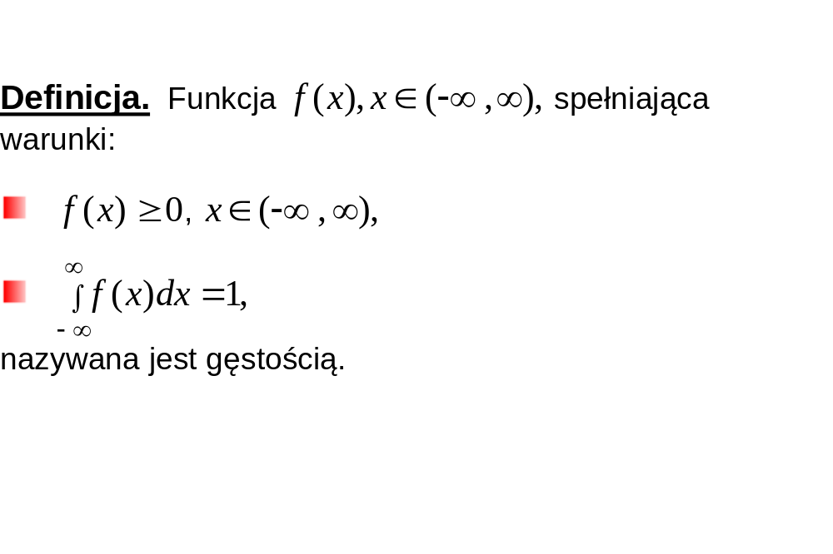
Gęstość prawdopodobieństwa

Slide 12
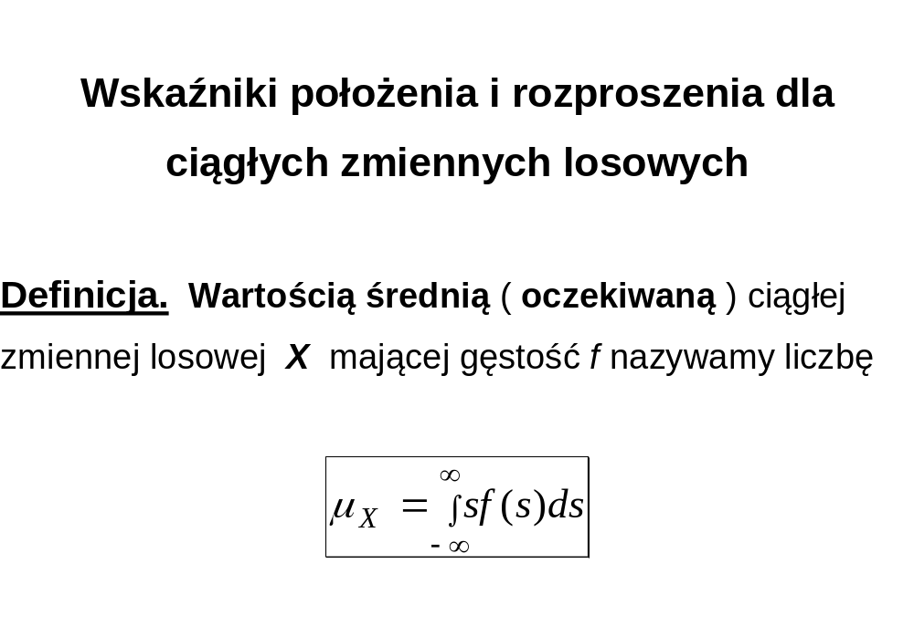
Charakterystyki liczbowe zmiennych losowych

Slide 13
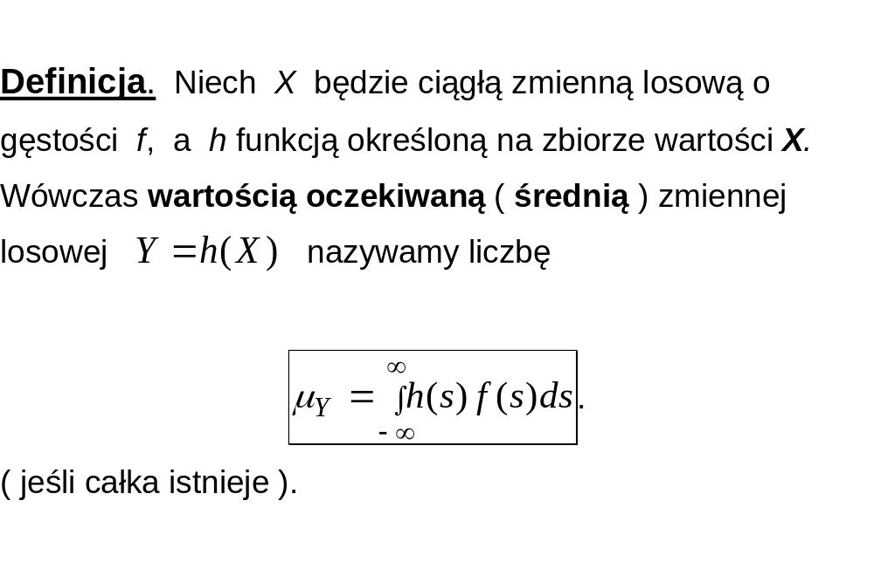
Wartość średnia zmiennej losowej

Slide 14
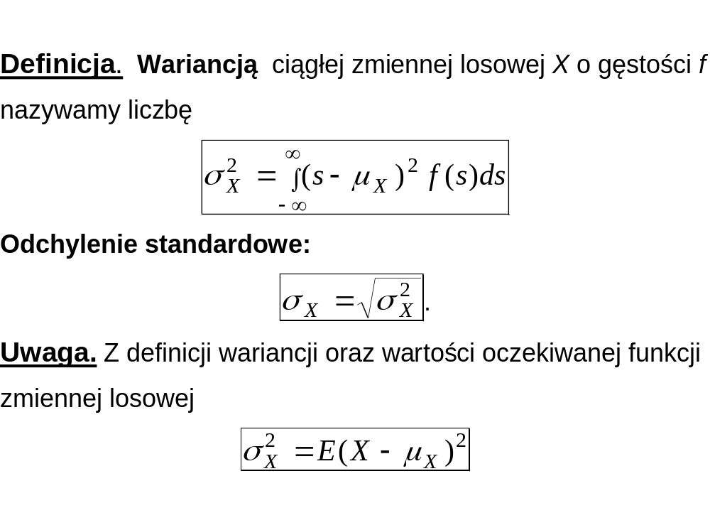

Slide 15
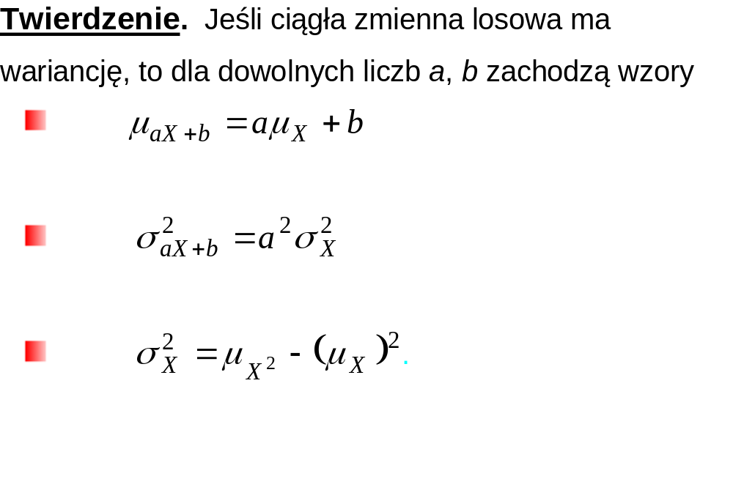
Własności wartości średniej i wariancji

Slide 16
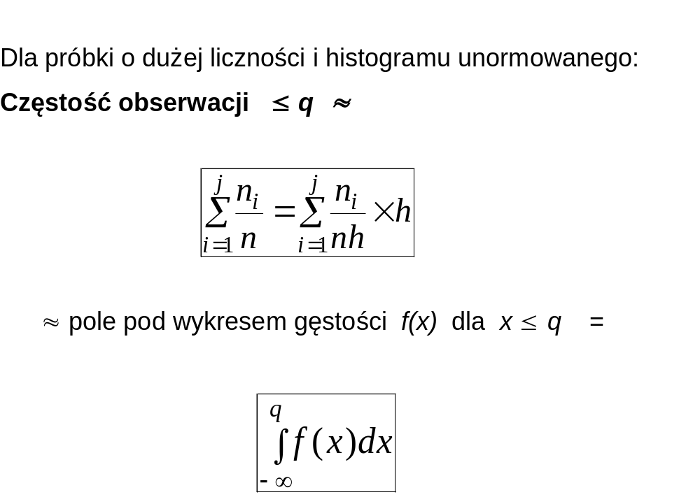
Kwantyle zmiennej losowej

Slide 17
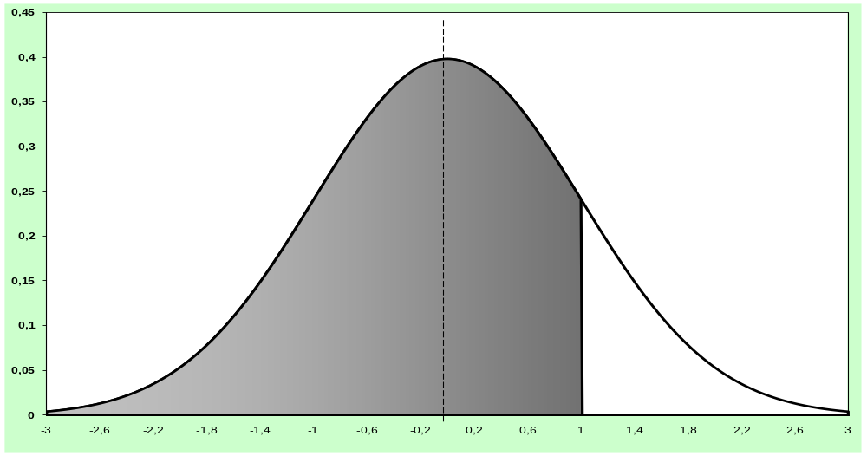
Kwantyle zmiennej losowej

Slide 18
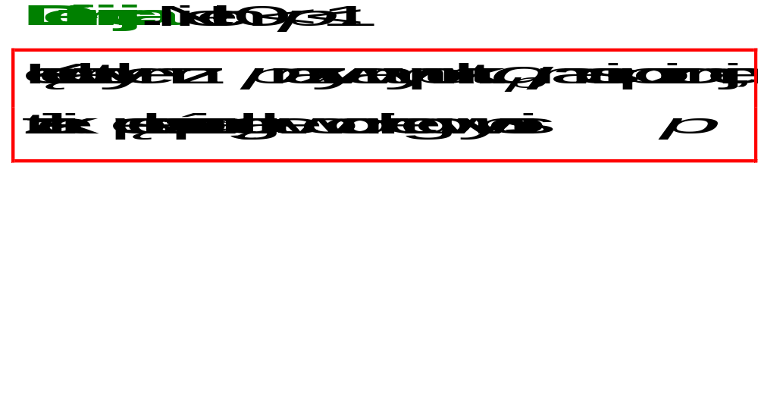
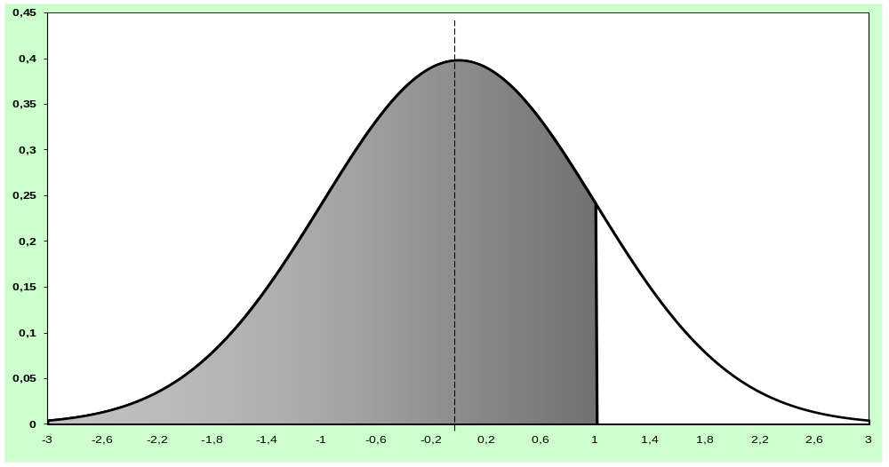
0,84
Pole zacieniowane = 0,84. Zatem kwantyl rzędu 0,84 = 1.

Slide 19
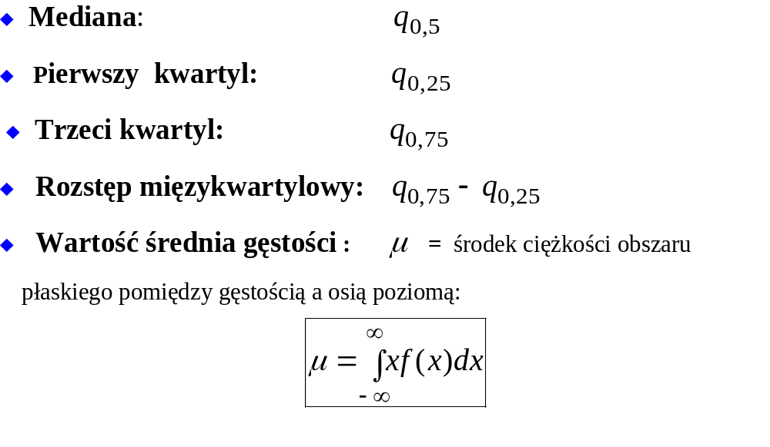
Parametry gęstości

Slide 20
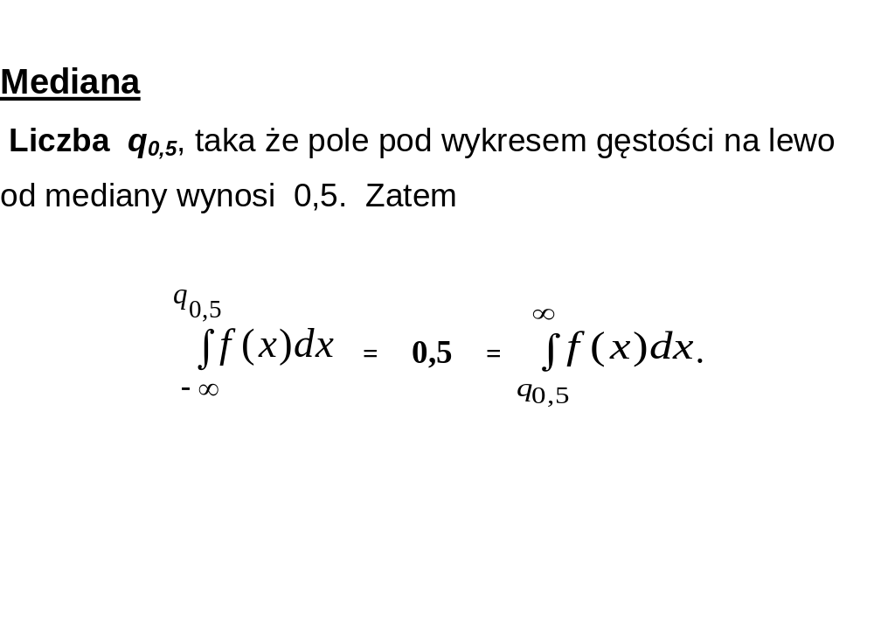
Mediana

Slide 21
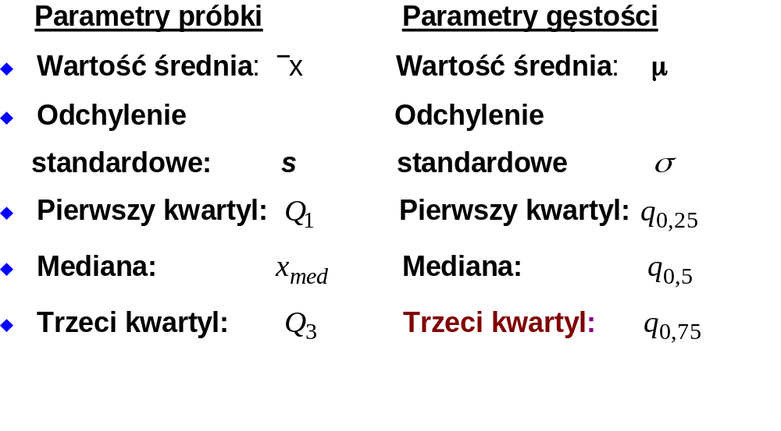

Slide 22
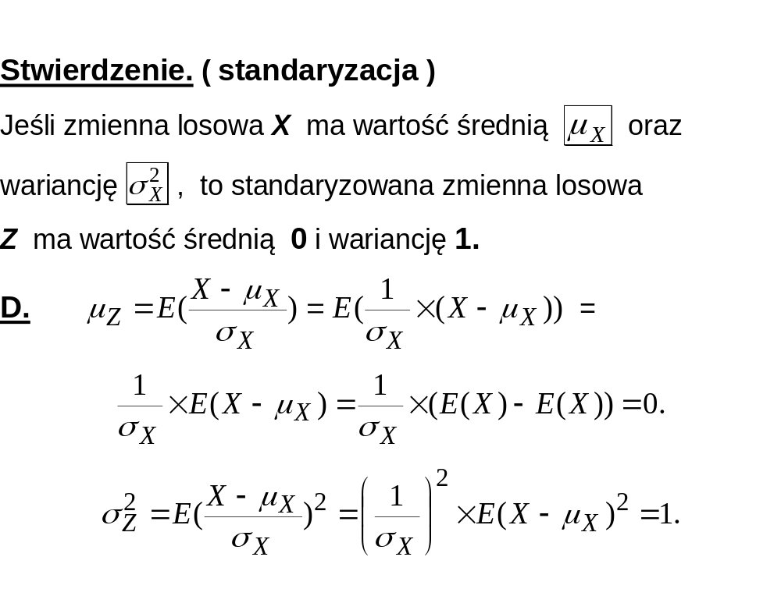

Slide 23
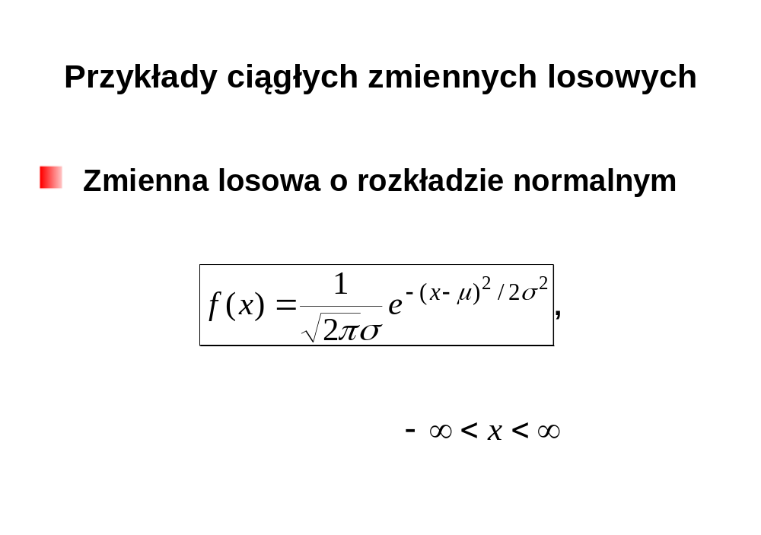
Ciągłe zmienne losowe

Slide 24
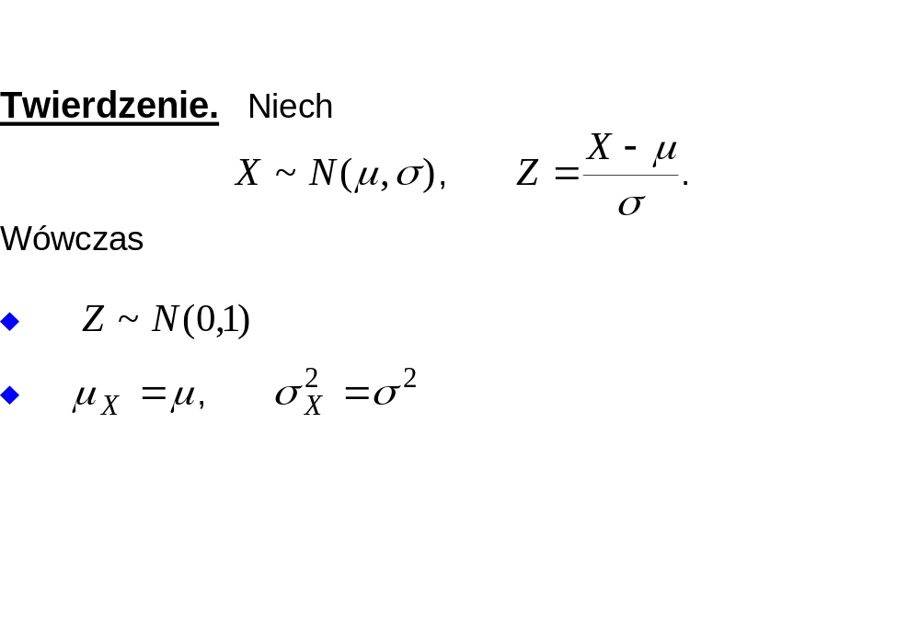
Własności zmiennej losowej o rozkładzie normalnym

Slide 25
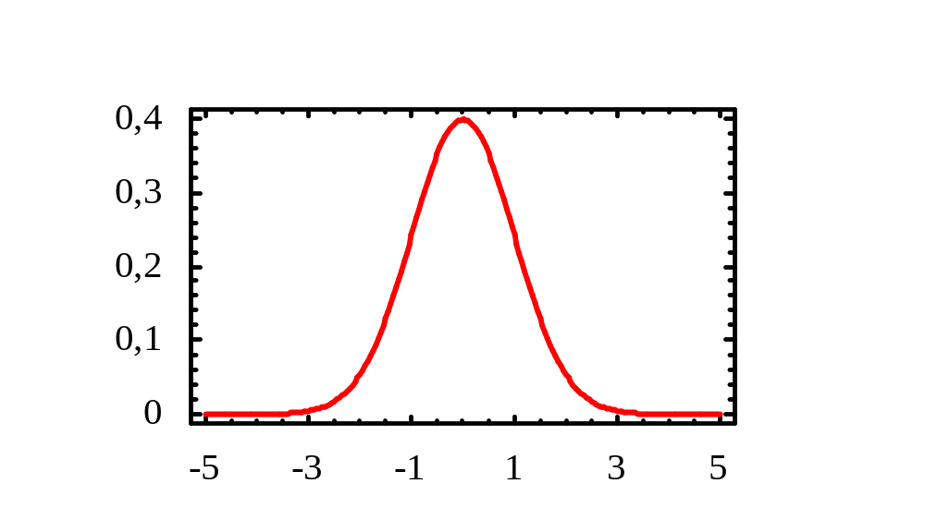
Standardowa gęstość normalna

Slide 26
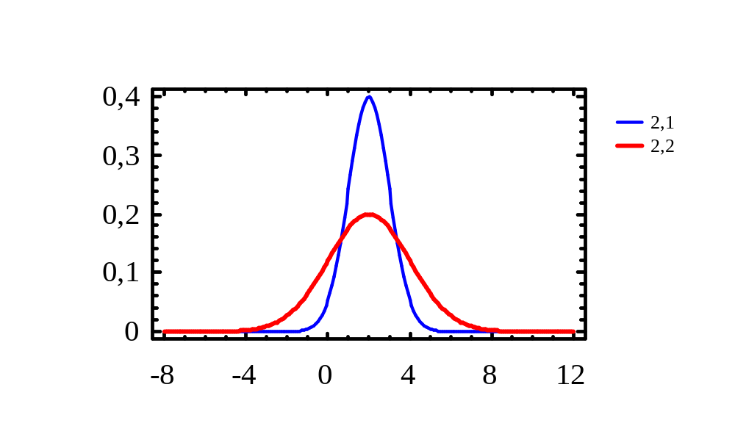
Wykresy gęstości normalnych

Slide 27
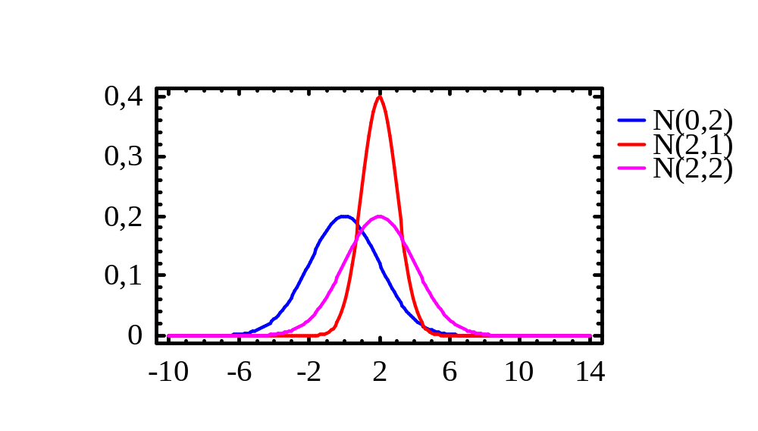
Wykresy gęstości normalnych

Slide 28
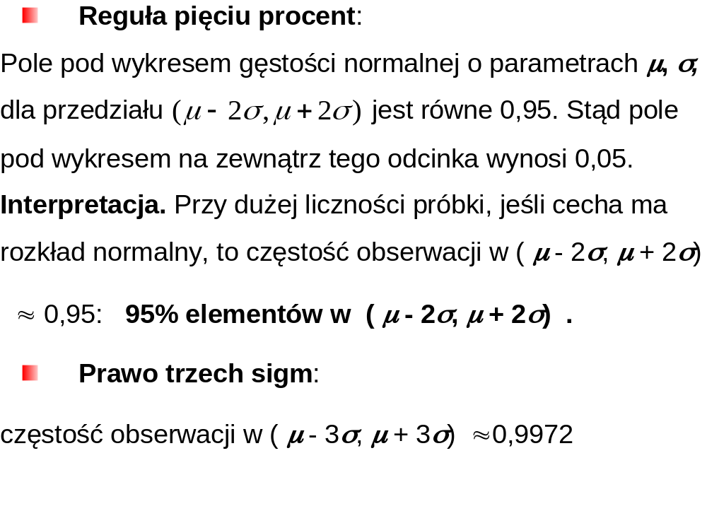
Własności rozkładu normalnego

Slide 29
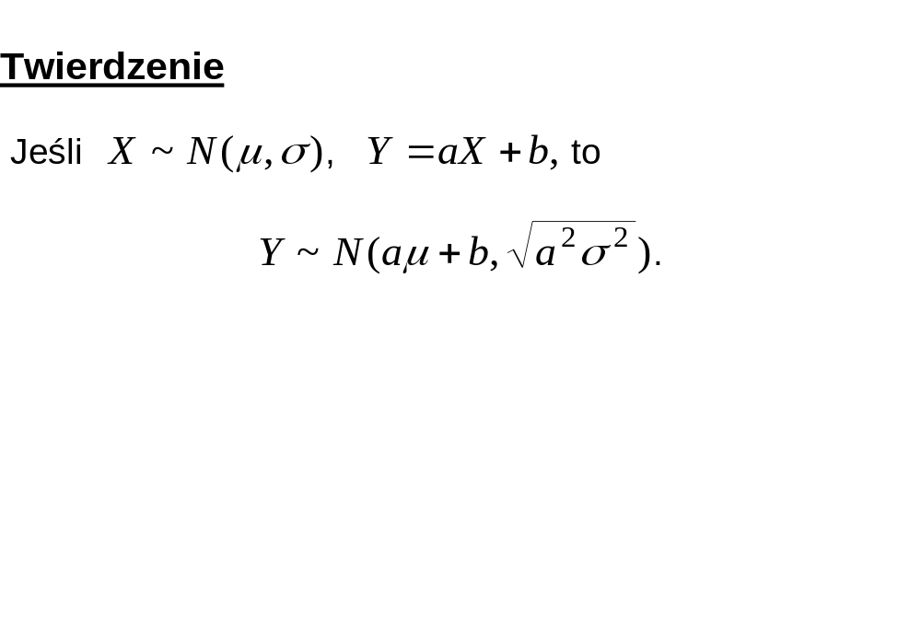
Własności normalnych zmiennych losowych

Slide 30
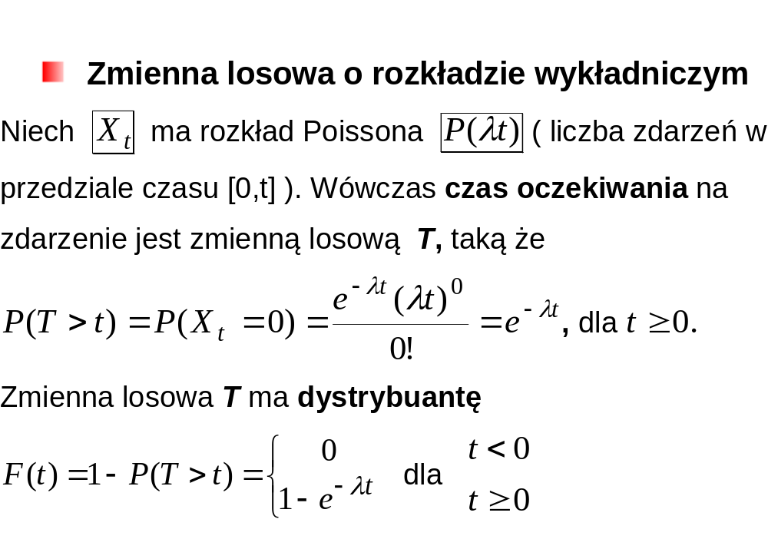
Ciągłe zmienne losowe

Slide 31
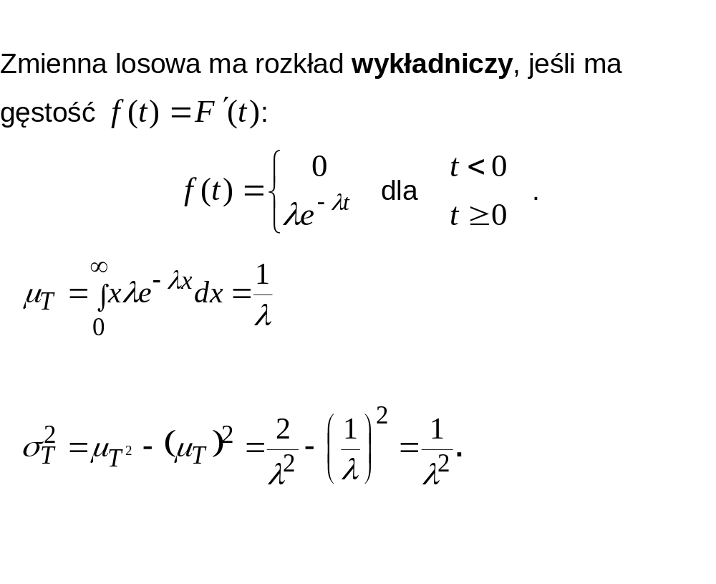
Ciągłe zmienne losowe

Slide 32
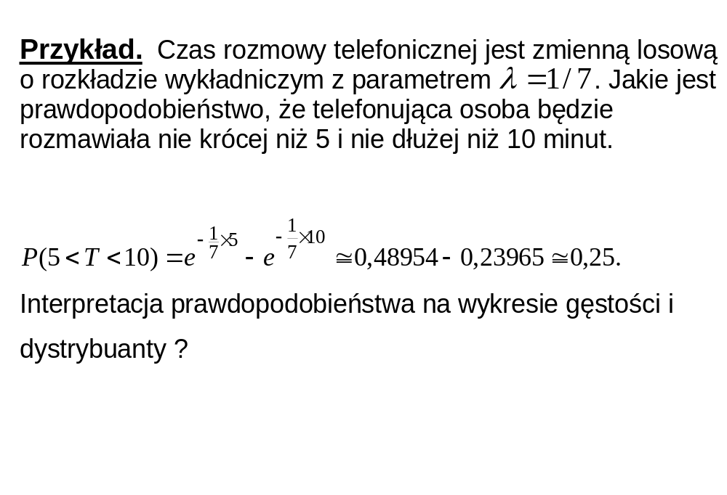
Rozkład wykładniczy

Slide 33
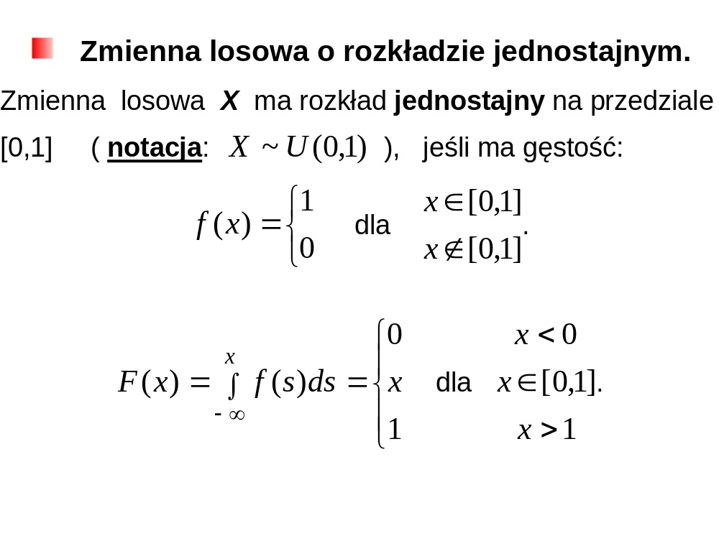
Ciągłe zmienne losowe

Slide 34
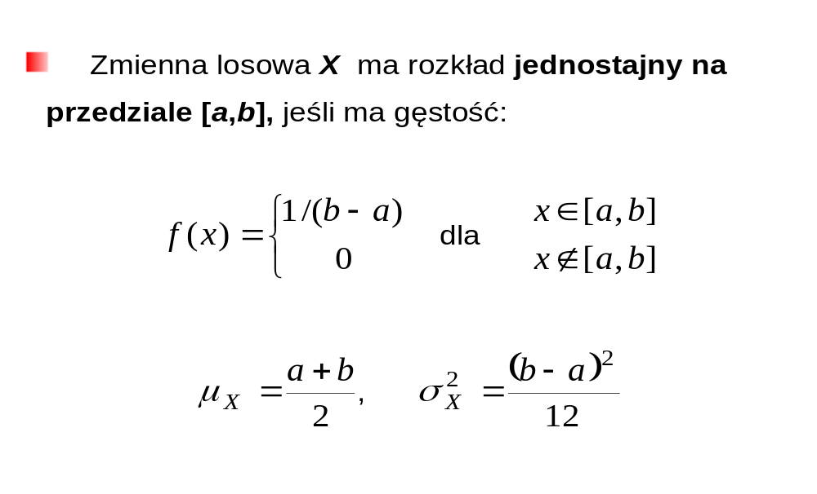
Ciągłe zmienne losowe

Slide 35
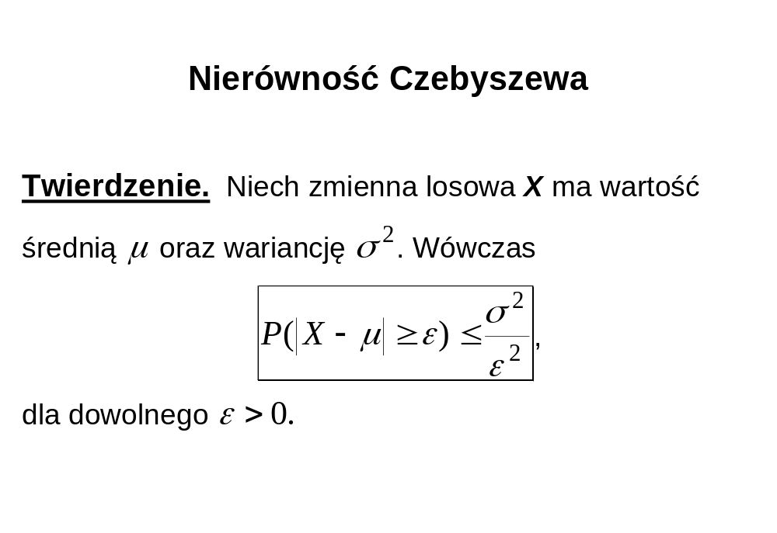
Rozrzut zmiennej losowej

